Slide 1
Обобщения и коллекции
БГУ, ММФ, кафедра веб-технологий и компьютерного моделирования
Автор: Кравчук Анжелика Ивановна

Slide 2
Почему необходимы обобщения
Достаточно часто возникает необходимость создать класс или метод, которые одинаково хорошо работают с данными любых типов. Наследование и полиморфизм способны помочь в этом, но до определенной границы. Методы, которые должны быть полностью универсальны, принимают параметры типа object, что влечет за собой две основные проблемы обобщенного программирования до версии .NET 2.0
отсутствие безопасности типов
public class ObjectStack
{
int position;
object[] data = new object[10];
public void Push (object obj) { data[position++] = obj; }
public object Pop() { return data[--position]; }
}
ObjectStack stack = new ObjectStack();
stack.Push ("s"); // Wrong type, but no error!
int i = (int)stack.Pop(); // Downcast - runtime error!
RTE
Notes:
В С# имеется два независимых механизма для написания многократно используемого кода – наследование и обобщения

Slide 3
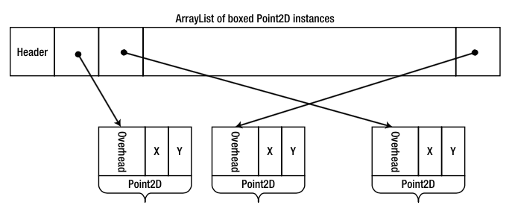
Почему необходимы обобщения
упаковка
ArrayList line = new ArrayList(1000000);
for (int i = 0; i < 1000000; ++i)
{
line.Add(new Point2D(i, i));
}
20 000 000 bytes vs 8 000 000 bytes
Notes:
4 * 1 000 000 + 16 * 1 000 000

Slide 4

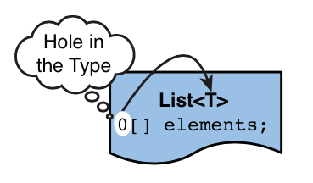
Почему необходимы обобщения
Обобщенные классы и методы позволяют писать по-настоящему обобщенный код без применения object с одной стороны и без специализации типа – с другой
List<int> ages = new List<int>();
ages.Add(10);
ages.Add(25);
...
int data = ages[0];
...
ages.Add("Data");
public class List<T>
При создании экземпляра объекта на основе универсального типа необходимо указать тип для замены параметра типа
Извлечь данные из коллекции можно без использования приведения типа
CTE

Slide 5
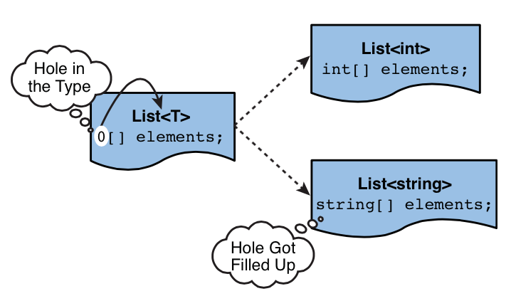
Почему необходимы обобщения
Notes:
В качестве дополнительной сложности, типы могут быть открытыми (ореп) или закрытым (closed). Открытый тип - это такой тип, который по-прежнему содержит ка- кой-то параметр типа (например. как один из аргументов типов шпт как тип элементов массива), а закрытый тип представляет собой тип, не являющийся открытым, т.е. каж- дъпї аспект типа точно известен. В действитетп,ности весь код выполняется в контексте закрытого сконструированиого типа.

Slide 6


Почему необходимы обобщения
Замена параметра типа для указанного типа не просто текстовый механизм замены, компилятор при этом выполняет полную семантическую замену
List<string> names = new List<string>();
names.Add("John");
...
string name = names[0];
List<List<string>> listOfLists = new List<List<string>>();
listOfLists.Add(names);
...
List<string> data = listOfLists[0];
Компилятор генерирует различные версии метода Add
public void Add(string item);
public void Add(List<string> item);
List<int> ages = new List<int>();
ages.Add(10);
public void Add(int item);
Упаковка и рапаковка

Slide 7
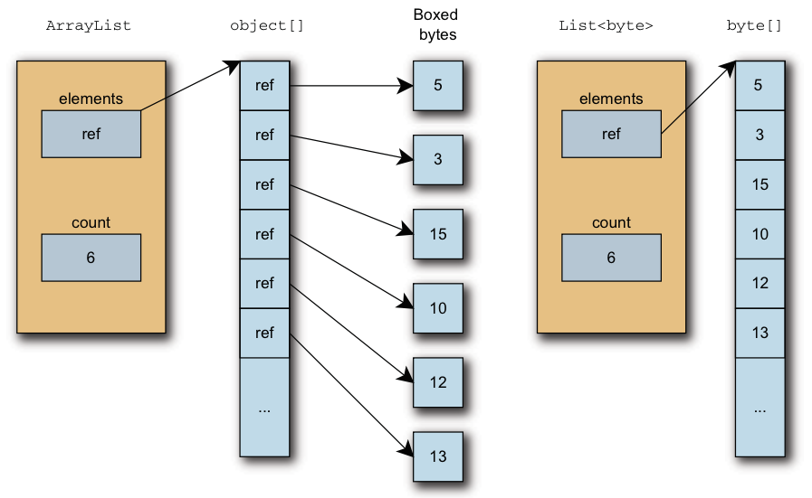
Почему необходимы обобщения

Slide 8
Определение пользовательских обобщенных типов
В языке С# существует два вида обобщений: обобщенные типы (классы, интерфейсы, делегаты, структуры) и обобщенные методы
Для определения пользовательского обобщенного типа (метода) нужно добавить один или несколько параметров типа сразу после имени класса (метода) в угловых скобках
class PrintableCollection<TItem>
{
TItem[] data;
int index;
...
public void Insert(TItem item)
{
...
data[index] = item;
...
}
}
struct Person
{
...
}
...
PrintableCollection <Person> employeeList =
new PrintableCollection <Person>();
Person employee = new Person(...);
employeeList.Insert(employee);
Использование обобщенного класса PrintableCollection
Имена, указанные для параметров типа, используются в качестве конкретных типов в классем
Notes:
В качестве дополнительной сложности, типы могут быть открытыми (ореп) или за- крьпъппи (сіозео). Открытый тип - это такой тип, который по-прежнему содержит ка- кой-то параметр типа (например. как один из аргументов типов шпт как тип элементов массива), а закрытый тип представляет собой тип, не являющийся открытым, т.е. каж- дъпї аспект типа точно известен. В действитетп,ности весь код выполняется в контексте закрытого сконструированиого типа. Единственный раз, когда в коде С# можно встре- титъ несвязаннътй обобщенный тип (кроме места его объявления) - внутри операции суреоі. которая рассматривается в разделе 3.4.4.

Slide 9
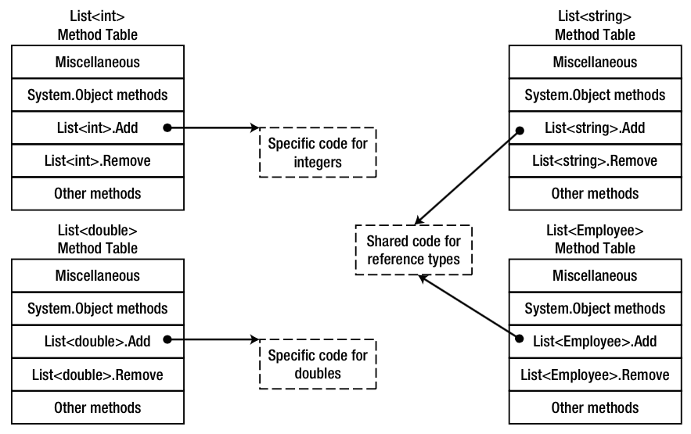
Внутреннее устройство обобщенных типов

Slide 10
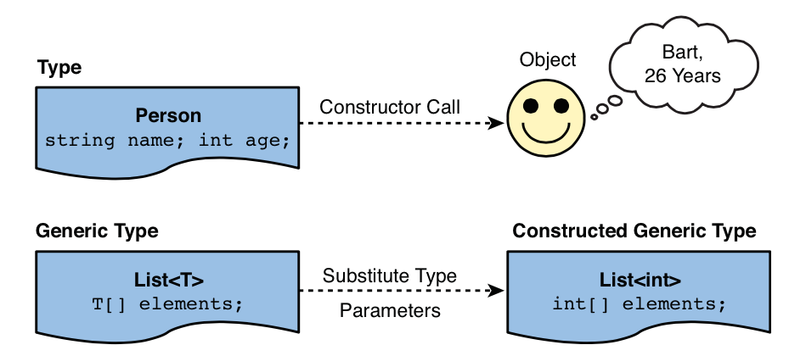
Внутреннее устройство обобщенных типов
Notes:
Тип, образуемый вследствие подстановки аргументов типа к generic-типу, называется сконструированным типом (constructed type). В качестве параметра типа может быть подставлен как конкретный тип (например int, string или MySomeStruct), так и тип, сам по себе являющийся параметром generic-а (или сконструированный с их использованием). В первом случае получаемый тип является так называемым закрытым типом (closed type), а во втором открытым (open type). Иногда закрытый тип называют специализацией, так как при этом порождается специализированная версия generic-типа. В приведенном выше примере List<int> является сконструированным закрытым типом. Процесс создания сконструированного типа из generic-типа называется generic type instantiation. К сожалению, я не смог подобрать подходящего дословного перевода. Возможно, самый близкий по смыслу термин – специализация.
Форма, где ни один их параметров не был обеспечен аргументом типа, называется несвязанным обобщенным типом. Когда аргументы типа определены, тип называется построенный (constructed )
Типы могут быть откытыми и закрытыми.
Параметры типа принадлежат типу а не конструктору. Члены объявляют параметры типа только тогда, когда они вводят новые

Slide 11
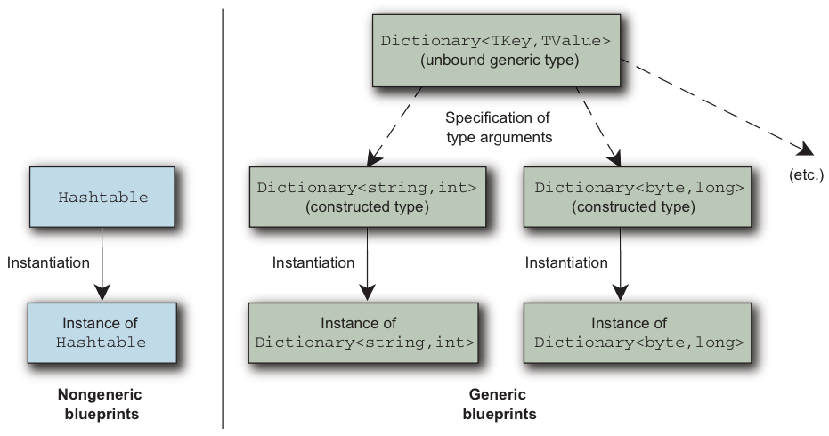
Внутреннее устройство обобщенных типов
В действительности весь код выполняется в контексте закрытого сконструированного типа
Notes:
Тип, образуемый вследствие подстановки аргументов типа к generic-типу, называется сконструированным типом (constructed type). В качестве параметра типа может быть подставлен как конкретный тип (например int, string или MySomeStruct), так и тип, сам по себе являющийся параметром generic-а (или сконструированный с их использованием). В первом случае получаемый тип является так называемым закрытым типом (closed type), а во втором открытым (open type). Иногда закрытый тип называют специализацией, так как при этом порождается специализированная версия generic-типа. В приведенном выше примере List<int> является сконструированным закрытым типом. Процесс создания сконструированного типа из generic-типа называется generic type instantiation. К сожалению, я не смог подобрать подходящего дословного перевода. Возможно, самый близкий по смыслу термин – специализация.
Форма, где ни один их параметров не был обеспечен аргументом типа, называется несвязанным обобщенным типом. Когда аргументы типа определены, тип называется построенный (constructed )
Типы могут быть откытыми и закрытыми.
Параметры типа принадлежат типу а не конструктору. Члены объявляют параметры типа только тогда, когда они вводят новые

Slide 12
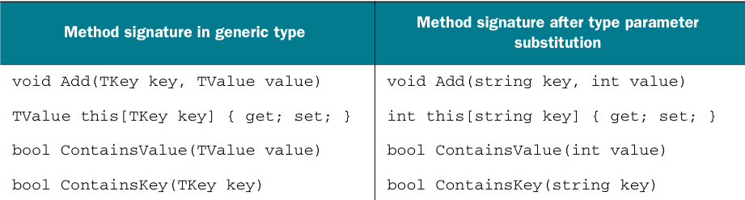
Внутреннее устройство обобщенных типов
Notes:
Форма, где ни один их параметров не был обеспечен аргументом типа, называется несвязанным обобщенным типом. Когда аргументы типа определены, тип называется построенный (constructed )
Типы могут быть откытыми и закрытыми.

Slide 13
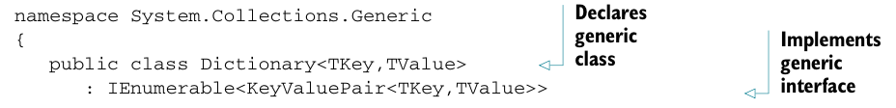
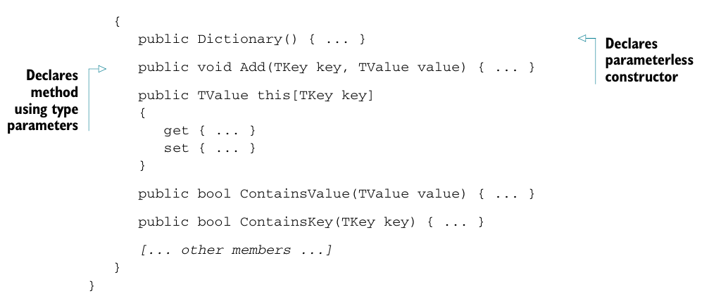
Внутреннее устройство обобщенных типов
Members only declare type parameters when they’re introducing new ones—and only methods can do that
Notes:
Форма, где ни один их параметров не был обеспечен аргументом типа, называется несвязанным обобщенным типом. Когда аргументы типа определены, тип называется построенный (constructed )
Типы могут быть откытыми и закрытыми.

Slide 14
Определение пользовательских обобщенных типов
Для инициализации членов класса на основе параметра типа значением по умолчанию C# предоставляет ключевое слово default
class PrintableCollection<TItem>
{
TItem[] data;
int index;
TItem tempData;
...
public PrintableCollection()
{
this.tempData = default(TItem);
...
}
...
}
При компиляции генерируется код, в котором конструкця default заменяется значением по умолчанию, зависящим от конкретного типа

Slide 15
Добавление ограничений для обобщенных типов
Ограничение | Описание
where T: struct | Аргумент типа должен быть типом значения. Могут быть указаны любые типы значения, кроме Nullable
where T : class | Аргумент типа должны быть ссылочным типом; это относится к любому классу, интерфейсу, делегату или типу массив
where T : new() | Аргумент типа должен иметь public конструктор по умолчанию. Когда ограничение new() используется вместе с другими ограничениями, оно должно быть указано последним
where T : <base class name> | Аргумент типа должны быть наследником указанного базового класса
where T : <interface name> | Аргумент типа должны реализовывать указанный интерфейс. Могут быть указаны несколько ограничений интерфейса. Уточняющий интерфейс может быть универсальным
where T : U | Тип аргумента, который поставляется для T должен вытекать из аргумента, который поставляется для U

Slide 16
Добавление ограничений для обобщенных типов. Ограничение ссылочного типа
struct RefSample<T> where T : class
RefSample<IDisposable>
RefSample<string> RefSample<int[]>
RefSample<Guid> RefSample<int>
When a type parameter is constrained this way, you can compare references (including null) with == and !=, but be aware that unless there are any other constraints, only references will be compared, even if the type in question overloads those operators (as string does, for example).
Notes:
When a type parameter is constrained this way, you can compare references (including null) with == and !=, but be aware that unless there are any other con- straints, only references will be compared, even if the type in question overloads those operators (as string does, for example).
This time ValSample is a reference type, despite T being constrained to be a value type. Note that System.Enum and System.ValueType are both reference types in themselves, so they aren’t allowed as valid type arguments for ValSample. When a type parameter is constrained to be a value type, comparisons using == and != are prohibited.

Slide 17
Добавление ограничений для обобщенных типов. Ограничение значимого типа
class ValSample<T> where T : struct
ValSample<int> ValSample<FileMode>
ValSample<object> ValSample<StringBuilder>
When a type parameter is constrained to be a value type, comparisons using == and != are prohibited
Notes:
When a type parameter is constrained this way, you can compare references (including null) with == and !=, but be aware that unless there are any other con- straints, only references will be compared, even if the type in question overloads those operators (as string does, for example).
This time ValSample is a reference type, despite T being constrained to be a value type. Note that System.Enum and System.ValueType are both reference types in themselves, so they aren’t allowed as valid type arguments for ValSample. When a type parameter is constrained to be a value type, comparisons using == and != are prohibited.

Slide 18
Добавление ограничений для обобщенных типов. Ограничение конструктора
public T CreateInstance<T>() where T : new()
{
return new T();
}
CreateInstance<int>()
CreateInstance<object>()
CreateInstance<string>()

Slide 19
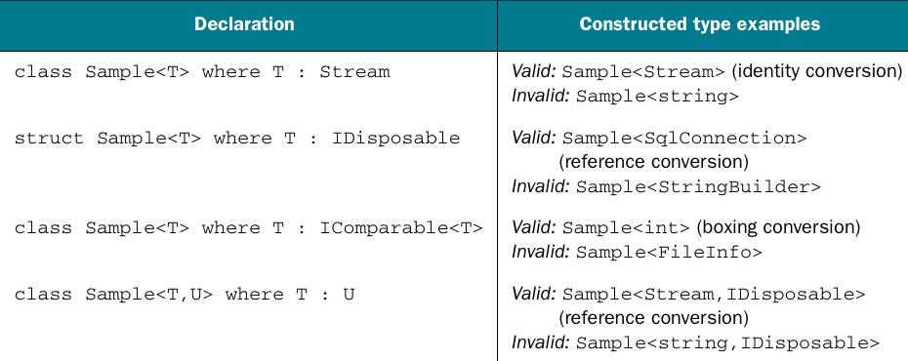
Добавление ограничений для обобщенных типов. Ограничение преобразования типа

Slide 20
Добавление ограничений для обобщенных типов
class Sample<T> where T : Stream, IEnumerable<string>, IComparable<int>
class Sample<T> where T : Stream, ArrayList, IComparable<int>
Значимые типы
Запечатанные классы
System.Object System.Enum System.ValueType System.Delegate

Slide 21
Добавление ограничений для обобщенных типов
class Sample<T> where T : class, IDisposable, new()
class Sample<T> where T : struct, IDisposable
class Sample<T,U> where T : class where U : struct, T
class Sample<T,U> where T : Stream where U : IDisposable
class Sample<T> where T : class, struct class Sample<T> where T : Stream, class class Sample<T> where T : new(), Stream class Sample<T> where T : IDisposable, Stream class Sample<T> where T : XmlReader, IComparable, IComparable
class Sample<T,U> where T : struct where U : class, T class Sample<T,U> where T : Stream, U : IDisposable

Slide 22
Обобщенные методы
Как обобщенные типы, так и обобщенные методы и делегаты содержат параметр типа, который можно использовать в списке параметров и возвращаемом типе для метода или делегата
void AddToQueue(Report report)
{
printQueue.Add(report);
}
void AddToQueue(ReferenceGuide referenceGuide)
{
printQueue.Add(referenceGuide);
}
void AddToQueue<DocumentType>(DocumentType document)
{
printQueue.Add(document);
}
Использование обобщенного метода с параметром типа для параметра метода снимает дублирование кода при сохранении безопасности типов

Slide 23
Определение обобщенного метода
При определении обобщенного метода используется параметр типа
ResultType MyMethod<Parameter1Type, ResultType>(Parameter1Type param1)
where ResultType : new()
{
ResultType result = new ResultType();
return result;
}
На параметры типа можно добавить ограничения
Параметры типа можно использовать в списке параметров метода, типе возвращаемого значения, в любом месте в теле метода

Slide 24
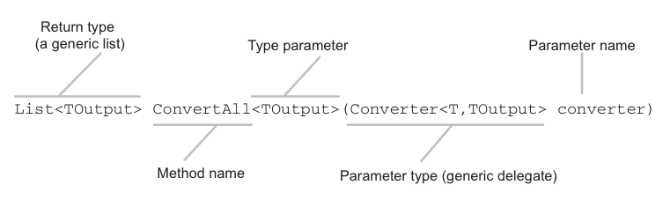
Определение обобщенного метода
List<TOutput> ConvertAll<TOutput>(Converter<string,TOutput> converter)
List<Guid> ConvertAll(Converter<string,Guid> converter)

Slide 25

Использование обобщенных методов
T PerformUpdate<T>(T input)
{
T output = // Update parameter.
return output;
}
...
string result = PerformUpdate<string>("Test");
int result2 = PerformUpdate<int>(1);
При вызове обобщенного метода в дополнение к другим параметрам нужно предоставить параметры типа
PerformUpdate<string>(1);
При компиляции приложения, использующего обобщенный метод, компилятор создает версии обобщенного метода для каждой комбинации параметров типа
string PerformUpdate(string input)
{
string output = // Update parameter.
return output;
}
int PerformUpdate(int input)
{
int output = // Update parameter.
return output;
}

Slide 26
Использование обобщенных делегатов .NET Framework
Обобщенный делегат определяется с помощью параметров типа аналогично использованию параметров типа в объявлении метода
delegate void PrintDocumentDelegate<DocumentType>(DocumentType document);
.NET Framework включает несколько встроенных обобщенных делегатов
Основными обобщенными делегатами являются Action и Func
Action<T>
Func<T, TResult>
Делегат, используемый для инкапсуляции методов, не возвращающих значения
Делегат, используемый для инкапсуляции методов, возвращающих значение

Slide 27
Использование обобщенных делегатов .NET Framework
Action<string, int> myDelegate = null;
myDelegate += ((param1, param2) =>
{
Console.WriteLine("{0} : {1}", param1, param2.ToString());
});
if (myDelegate != null)
{
myDelegate("Value", 5);
}
Примеры использования делегатов Action и Func
Func<string, int, string> myDelegate = null;
myDelegate += ((param1, param2) =>
{
return String.Format("{0} : {1}", param1, param2.ToString());
});
if (myDelegate != null)
{
string returnedValue;
returnedValue = myDelegate("Value", 5);
Console.WriteLine(returnedValue);
}

Slide 28
Определение обобщенных интерфейсов
interface IPrinter<DocumentType> where DocumentType : IPrintable
{
void PrintDocument(DocumentType Document);
PrintPreview PreviewDocument(DocumentType Document);
}
class Printer<DocumentType> : IPrintable<DocumentType>
where DocumentType : IPrintable
{
public void PrintDocument(DocumentType Document)
{
// Send document to printer.
IPrintable doc = (IPrintable)Document;
PrintService.Print(doc);
}
public PrintPreview PreviewDocument(DocumentType Document)
{
// Return a new PrintPreview object.
IPrintable doc = (IPrintable)Document;
return new PrintPreview(doc)
}
}
При оределении обобщенного интерфейса указываются параметры типа, которые используются в членах, определенных в интерфейсе
В обобщенном классе можно реализовать обощенный интерфейс и использовать его для ссылки на класс

Slide 29
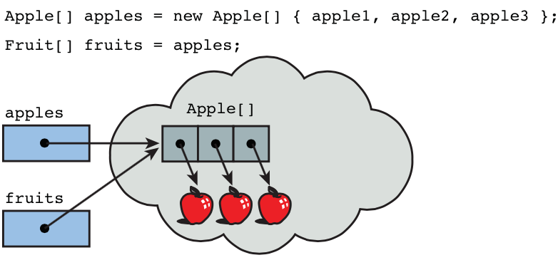
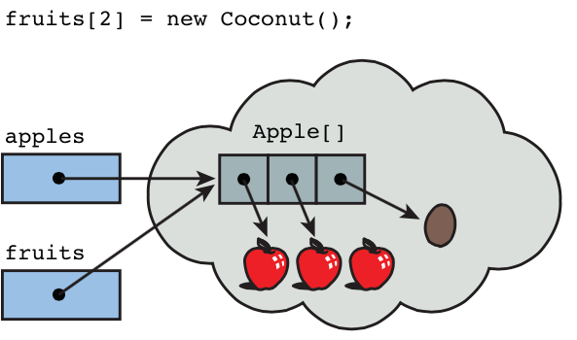
Что такое ковариантность

Slide 30
Что такое инвариантность
string myString = "Hello";
object myObject = myString;
Все строки являются объектами
interface IWrapper<T>
{
void SetData(T data);
T GetData();
}
Wrapper<string> stringWrapper = new Wrapper<string>();
IWrapper<string> storedStringWrapper = stringWrapper;
storedStringWrapper.SetData("Hello");
Console.WriteLine("Stored value is {0}", storedStringWrapper.GetData());
class Wrapper<T> : IWrapper<T>
{
private T storedData;
void IWrapper<T>.SetData(T data)
{
this.storedData = data;
}
T IWrapper<T>.GetData()
{
return this.storedData;
}
}
Stored value is Hello
CTE
IWrapper<object> storedObjectWrapper = stringWrapper;
IWrapper <object> storedObjectWrapper = (IWrapper<object>)stringWrapper;
RTE
Нельзя присвоить объект IWrapper<A> ссылке типа IWrapper<B>, даже если тип A является производным от типа B

Slide 31
Определение и реализация ковариантного интерфейса
interface IStoreWrapper<T>
{
void SetData(T data);
}
class Wrapper<T> : IStoreWrapper<T>,
IRetrieveWrapper<T>
{
private T storedData;
void IStoreWrapper<T>.SetData(T data)
{
this.storedData = data;
}
T IRetrieveWrapper<T>.GetData()
{
return this.storedData;
}
}
interface IRetrieveWrapper<T>
{
T GetData();
}
Wrapper<string> stringWrapper = new Wrapper<string>();
IStoreWrapper<string> storedStringWrapper = stringWrapper;
storedStringWrapper.SetData("Hello");
IRetrieveWrapper<string> retrievedStringWrapper = stringWrapper;
Console.WriteLine("Stored value is {0}", retrievedStringWrapper.GetData());
CTE
IRetrieveWrapper<object> retrievedObjectWrapper = stringWrapper;

Slide 32

Определение и реализация ковариантного интерфейса
Если параметр типа в обобщенном интерфейсе появляется только в качестве возвращаемого значения методов, можно сообщить компилятору, что некоторые неявные преобразования являются законными и что можно не соблюдать строгую безопасность типов
interface IRetrieveWrapper<out T>
{
T GetData();
}
Необходимо указать ключевое слово out при объявлении параметра типа
Ковариантность позволяет присваивать объект IRetrieveWrapper<A> ссылке IRetrieveWrapper<B>, пока существует допустимое преобразование из типа A в тип B или тип A является производным от типа B
IRetrieveWrapper<object> retrievedObjectWrapper = stringWrapper;
Wrapper<int> intWrapper = new Wrapper<int>();
IStoreWrapper<int> storedIntWrapper = intWrapper;
...
IRetrieveWrapper<object> retrievedObjectWrapper = intWrapper;

Slide 33
Определение и реализация контравариантного интерфейса
Контравариантность позволяет использовать обобщающий интерфейс для ссылки на объект типа B через ссылку на тип A, пока тип B является производным от типа A
public interface IComparer<in T>
{
int Compare(T x, T y);
}
class ObjectComparer : IComparer<object>
{
int Comparer<object>.Compare(object x, object y)
{
int xHash = x.GetHashCode();
int yHash = y.GetHashCode();
if (xHash == yHash)
return 0;
if (xHash < yHash)
return -1;
return 1;
}
}

Slide 34
Определение и реализация контравариантного интерфейса
object x = ...;
object y = ...;
ObjectComparer objectComparer = new ObjectComparer ();
IComparer<object> objectComparator = objectComparer;
int result = objectComparator(x, y);
IComparer<String> stringComparator = objectComparer;
public interface IComparer<in T>
{
int Compare(T x, T y);
}
Ключевое слово in сообщает компилятору С#, что в качестве параметра типа методов можно передавать тип T или любой тип, производный от T
Нельзя использовать тип T в качестве возвращаемого типа любых методов
Если тип A предоставляет некоторые операции, свойства или поля, и, если тип B является производным от типа A, он должен поддерживать те же операции (которые могут вести себя иначе, если они были переопределены), свойства и поля

Slide 35
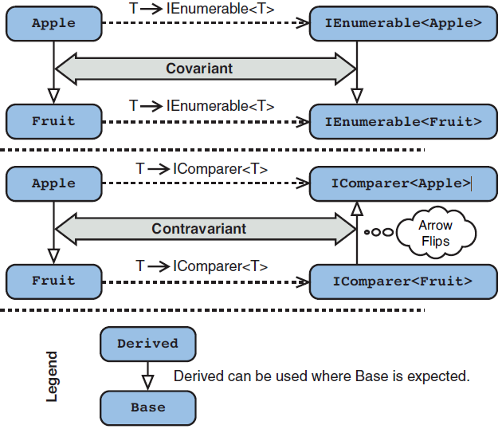
Определение и реализация контравариантного интерфейса
Notes:
Ковариация безопасна только тогда, когда тип описывает только те операции, которые возвращают параметры типа, Контравариация наоборот, безопасна только тогда, когда тип описывает только те операции, которые получают параметры типа

Slide 36
Определение и реализация контравариантного интерфейса
Подводя итоги ковариации и контрвариации
Ковариантность. Если методы в обобщенном интерфейсе могут возвращать строки, они также могут возвращать объекты. (Все строки являются объектами)
Контрвариантность. Если методы в обобщенном интерфейсе могут принимать параметры object, они могут принимать параметры string. (Если можно выполнять операции с использованием объекта, значит можно выполнять ту же операцию с использованием строки, потому что все строки являются объектами.)

Slide 37
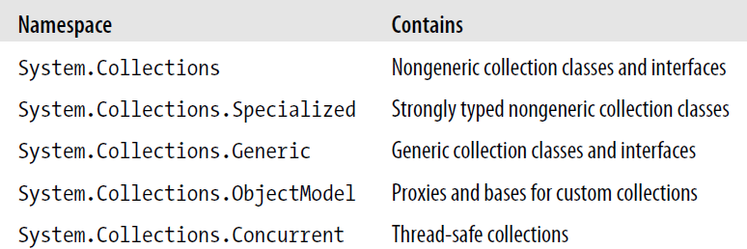
Коллекции
Интерфейсы, которые определяют стандартные протоколы коллекций
Готовые к использованию классы коллекций (списки, словари и т.д.)
Базовые классы для написания коллекций, специфичных для приложений

Slide 38
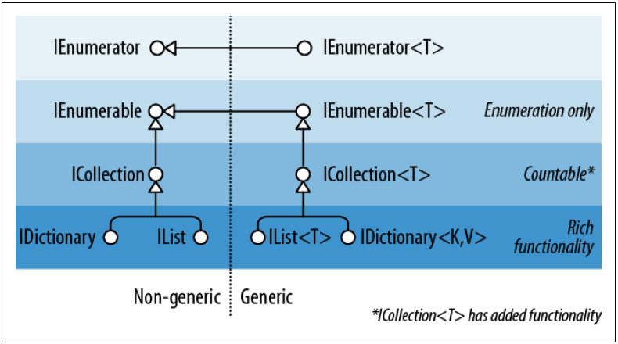
Обобщенные интерфейсы коллекций .NET Framework
Notes:
Коллекции обычно не реализуют перечислители (IEnumerator), вместо этого они представляют перечислители через интерфейс IEnumerable.

Slide 39
Шаблон проектирования «Итератор»
Шаблон (поведенческий) проектирования «Итератор» предназначен для последовательного доступа ко всем элементам коллекции (агрегата), не раскрывая ее внутренней структуры
Данный шаблон применяется, если необходимо:
обеспечить доступ к содержимому объекта без раскрытия его реализации
(или) предоставить нескольких способов обхода коллекции
(или) реализовать единый интерфейс обхода различных коллекций
Многие языки высокого уровня (C#, C++, F#, PHP) имеют собственную на поддержку итераторов, но если стандартных возможностей не достаточно или нужна своя логика обхода элементов, то возможно реализовать данный шаблон самостоятельно (реализация потребуется и для пользовательских типов коллекций)

Slide 40
Шаблон проектирования «Итератор»
В качестве основного инструмента реализации паттерна проектирования «Однонаправленный итератор» используются интерфейсы IEnumerable (System.Collections) и обобщенная версия интерфейса IEnumerable<T> (System.Collections.Generics)
Во второй версии в языке программирования C# появилась новая возможность языка, под названием «итератор», которая реализуется в языке программирования C# с помощью блока итератора (Iterator Block), однако на самом деле эта возможность может быть использована как для реализации паттерна проектирования «Итератор», так и паттерна проектирования «Генератор».

Slide 41
Что такое итератор?
Реализация интерфейса IEnumerable и IEnumerable <T> может понадобится
для поддержки оператора foreach
для взаимодействия со всем, что ожидает стандартной коллекции
для удовлетворения требований боле развитого интерфейса пользовательской коллекции
для поддержки инициализаторов коллекций
Для реализации интерфейса IEnumerable/IEnumerable<T> потребуется предоставить перечислитель, который можно реализовать
вернув перечислитель внутренней коллекции, если класс является оболочкой другой коллекции
через итератор с использование оператора yield return
за счет создания экземпляра собственной реализации IEnumerable/IEnumerable<T>

Slide 42
Шаблон проектирования «Итератор»
public class CustomIterator<T>
{
private readonly T[] container;
private int currentIndex;
public CustomIterator() { }
public CustomIterator(T[] list)
{
currentIndex = -1;
container = list;
}
public T Current
{
get
{
if (currentIndex < 0 || currentIndex > container.Length)
throw new InvalidOperationException();
return container[currentIndex];
}
}
Notes:
Латентная, неявная или утиная типизация
границы использования объекта определяются его текущим набором методов и свойств, в противоположность наследованию от определённого класса
То есть считается, что объект реализует интерфейс, если он содержит все методы этого интерфейса, независимо от связей в иерархии наследования и принадлежности к какому-либо конкретному классу
If it looks like a duck, swims like a duck and quacks like a duck, then it probably is a duck.
Если оно выглядит как утка, плавает как утка и крякает как утка, то это, вероятно, утка и есть.

Slide 43
Шаблон проектирования «Итератор»
public void Reset()
{
currentIndex = -1;
}
public bool MoveNext()
{
if (_currentIndex < _container.Length)
{
currentIndex++;
return (_currentIndex < _container.Length);
}
return false;
}
}

Slide 44
Шаблон проектирования «Итератор»
var array = new CustomContainer<string>
(new string[] { "one", "two", "three", "four" });
CustomIterator<string> iterator = array.Iterator();
while (iterator.MoveNext())
{
Console.WriteLine(iterator.Current);
}
iterator.Reset();
array = new CustomContainer<string>
(new string[] { "one", "two", "three", "four", "five" });
iterator = array.Iterator();
while (iterator.MoveNext())
{
Console.WriteLine(iterator.Current);
}
iterator.Reset();
one
two
three
four
one
two
three
four
five

Slide 45
Шаблон проектирования «Итератор»
Использование паттерна «Итератор» в языке C# - оператор foreach упрощает работу с итераторами, самостоятельно вызывая MoveNext до тех пор, пока эта функция не вернет false:
public CustomIterator<T> GetEnumerator()
{
return new CustomIterator<T>(_container);
}
var array = new CustomContainer<string>
(new string[] { "one", "two", "three", "four", "five" });
foreach (var temp in array)
{
Console.WriteLine(temp);
}
one
two
three
four
five

Slide 46

Итерация по коллекции
Все коллекции реализуют интерфейс ICollection, определяющий метод GetEnumerator, который возвращает объект Enumerator (перечислитель), используемый для быстрого перебора всех элементов в коллекции
Тип данных коллекции
Управляющая переменная
Область видимости управляющей переменной – оператор foreach
foreach(<type> <control_variable> in <collection>)
{
<foreach_statement_body>
}
Управляющая переменная устанавливается по очереди для каждого элемента коллекции, и операторы в теле цикла foreach выполняются для каждого элемента

Slide 47
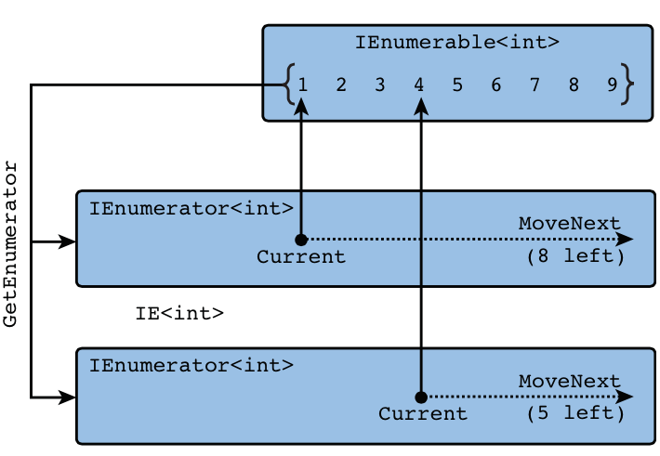
Что такое перечислитель?
foreach (int num in nums)
// Do something
Notes:
http://habrahabr.ru/post/122620/

Slide 48
Что такое перечислитель?

Slide 49
Что такое перечислитель?
foreach (int num in nums) // Do something
using (var e = nums.GetEnumerator())
{
while (e.MoveNext())
{
int num = e.Current;
// Do something
}
}

Slide 50
Что такое интерфейс IEnumerable<T>?
Для поддержки перечисления класс коллекция должен реализовывать интерфейс IEnumerable<T>
Интерфейс IEnumerable<T> определяет единственный метод GetEnumerator, который возвращает объект IEnumerator<T>, предоставляющий логику, требуемую оператору foreach
public interface IEnumerable<out T> : IEnumerable
{
IEnumerator<T> GetEnumerator();
}
public interface IEnumerable
{
IEnumerator GetEnumerator();
}
Метод GetEnumerator предлагает для коллекции перечислитель по умолчанию
В пользовательском классе коллекции можно определить дополнительные перечислители, для этого необходимо предоставить дополнительные методы или свойства для того, чтобы приложения имели доступ к этим перечислителям
Для поддержки инициализаторов коллекции, необходимо реализовать в типе интерфейс IEnumerable и определить метод Add

Slide 51
Что такое интерфейс IEnumerable<T>?
class CustomCollectionClass<T> : IEnumerable<T>
{
public IEnumerator<T> GetEnumerator()
{
...
}
IEnumerator IEnumerable.GetEnumerator()
{
throw new NotImplementedException();
}
// Additional enumerators return // instances of the IEnumerable<T> // interface.
public IEnumerable<T> Backwards()
{
...
}
...
}
CustomCollectionClass<int> intCollection = new CustomCollectionClass<int>();
intCollection.Add(3);
intCollection.Add(5);
intCollection.Add(8);
intCollection.Add(2);
intCollection.Add(9);
intCollection.Add(1);
intCollection.Add(0);
foreach (int temp in intCollection)
{
...
}
Конструкция foreach использует перечислитель по умолчанию
foreach (int temp in intCollection.Backwards())
{
...
}
Конструкция foreach использует дополнительный перечислитель Backwards

Slide 52
Что такое интерфейс IEnumerator<T>?
public interface IEnumerator<out T> : IDisposable, IEnumerator
{
T Current { get; }
}
Типизированное свойство; возвращает из коллекции текущий элемент
public interface IEnumerator
{
object Current { get; }
bool MoveNext();
void Reset();
}
Извлекает текущий элемент из коллекции
Перемещает перечислитель к следующему элементу коллекции
foreach (int datum in integerCollectionObject)
{
...
datum = datum / 2;
}
Сбрасывает внутреннее состояние перечислителя так, что последующий вызов метода MoveNext располагает перечислитель снова перед первым элементом в коллекции
CTE

Slide 53
Реализация перечислителя вручную на основе интерфейсов IEnumerable или IEnumerable<T>
При реализации интерфейса IEnumerator<T> вручную, необходимо предоставить собственные реализации для свойства Current и методов MoveNext и Reset
class CustomCollectionClass<T> : IEnumerator<T>
{
T[] values = new T[10];
int pointer = -1;
public T Current
{
get
{
if (pointer != -1)
{
return values[pointer];
}
else
{
throw new InvalidOperationException();
}
}
}
Данные хранятся в массиве
Хранит текущую позицию перечислителя
Определение свойства только для чтения Current для возвращения текущего элемента
Должна быть включена проверка того, что текущее значение верно
Реализация интерфейса IEnumerator<T>

Slide 54
Реализация перечислителя вручную на основе интерфейсов IEnumerable или IEnumerable<T>
object IEnumerator.Current
{
get { return (object)Current; }
}
public bool MoveNext()
{
if (pointer < (vals.Length - 1))
{
pointer++;
return true;
}
else
{
return false;
}
}
public void Reset()
{
pointer = -1;
}
public void Dispose() { }
}
Возвращает свойство Current типобезопастного обобщенного интерфейса IEnumerator<T>
Продвигает перечислитель к следующему элементу коллекции
Реализация интерфейса IEnumerator
Сбрасывает внутреннее состояние перечислителя
Реализация интерфейса IDisposable

Slide 55
Реализация перечислителя с помощью итератора
Итератор является блоком кода, возвращающим (yields) последовательность значений коллекции
Итератор — метод доступа get или оператор, выполняющий настраиваемую итерацию класса массива или коллекции с помощью ключевого слова yield
Итератор не является членом перечисляемого класса, он только описание перечисляемой последовательности, которую компилятор C# может использовать для создания своего собственного перечислителя
Итератор отличает присутствие одного или нескольких операторов yield:
yield return <выражение> возвращает следующее значение последовательности
yield break прекращает генерацию последовательности
При создании итератора для класса или структуры реализация всего интерфейса IEnumerator не требуется – когда компилятор обнаруживает итератор, он автоматически создает методы Current, MoveNext и Dispose интерфейса IEnumerator или IEnumerator<T>
Итератор вызывается из клиентского кода с помощью оператора foreach

Slide 56
Реализация перечислителя с помощью итератора
public class CustomContainer<T>
{
private T[] _container;
public CustomContainer(. . .)
{
. . .
}
public IEnumerator<T> GetEnumerator()
{
for (var i = 0; i < _container.Length; i++)
yield return _container[i];
}
. . .
}

Slide 57
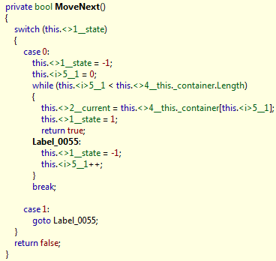



Реализация перечислителя с помощью итератора

Slide 58
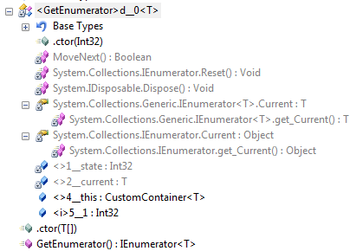
Реализация перечислителя с помощью итератора
Cостояние конечного автомата
Тип поля соответствует типу элемента, возвращаемого объектом-итератором
Каждый сгенерированный класс реализует конечный автомат, который отслеживает текущее состояние объекта-итератора и переходит к выполнению очередного блока кода внутри блока итератора после вызова метода MoveNext

Slide 59
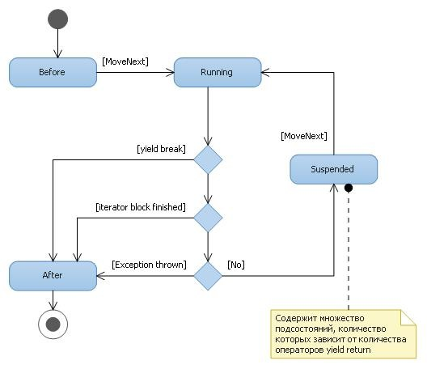
Реализация перечислителя с помощью итератора
Конечный автомат состояний итератора
Notes:
Теория автоматов — раздел дискретной математики, изучающий абстрактные автоматы — вычислительные машины, представленные в виде математических моделей — и задачи, которые они могут решать.
Теория автоматов наиболее тесно связана с теорией алгоритмов: автомат преобразует дискретную информацию по шагам в дискретные моменты времени и формирует результат по шагам заданного алгоритма.

Slide 60
Что такое перечислитель?
public IEnumerator<int> CountDown()
{
Console.WriteLine(“Before three”);
yield return 3;
Console.WriteLine(“After three”);
Console.WriteLine(“Before two”);
yield return 2;
Console.WriteLine(“After two”);
Console.WriteLine(“Before one”);
yield return 1;
Console.WriteLine(“After one”);
Console.WriteLine(“Before zero”);
yield return 0;
}
var countDown = CountDown();
while (countDown.MoveNext())
Console.WriteLine(countDown.Current);

Slide 61
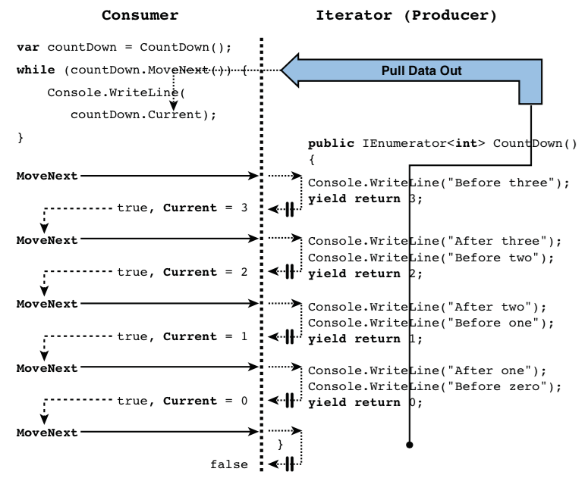
Что такое перечислитель?

Slide 62
Реализация перечислителя с помощью итератора
. . .
static IEnumerable<string> GetDemoEnumerable()
{
yield return "start";
for (int i=0; i < 5; i++)
{
yield return i.ToString();
}
yield return "end";
}
. . .
foreach (string x in GetDemoEnumerable())
{
Console.WriteLine(x);
}
start
0
1
2
3
4
end
Поскольку весь код метода GetEnumerator расположен в методе MoveNext сгенерированного класса, то этот код вызовется не сразу после создания объекта итератора, а лишь после вызова метода MoveNext. При этом даже при вызове метода MoveNext этот код не будет вызван целиком, как привычно думать о коде обычного метода, вместо этого он будет вызываться по частям

Slide 63
Реализация перечислителя с помощью итератора
class BasicCollection<T>
{
private List<T> data = new List<T>();
public void FillList(params T[] items)
{
foreach (var datum in items)
{
data.Add(datum);
}
}
public IEnumerator<T> GetEnumerator()
{
foreach (var datum in data)
{
yield return datum;
}
}
. . .
}
Компилятор использует этот код для реализации интерфейса IEnumerator<T>, который содержит свойство Current и методы MoveNext и Reset
BasicCollection<string> bc = new BasicCollection<string>();
bc.FillList("Twas", "brillig", "and", "the", "slithy", "toves");
foreach (string word in bc)
{
Console.WriteLine(word);
}
Console.WriteLine(word);
Twas, brillig, and, the, slithy, toves

Slide 64
Реализация перечислителя с помощью итератора
class BasicCollection<T>
{
private List<T> data = new List<T>();
. . .
public IEnumerable<T> Reverse
{
get
{
for (int i = data.Count - 1; i >= 0; i--)
{
yield return data[i];
}
}
}
. . .
}
Для итерирования данных в другой последовательности, можно реализовать дополнительные свойства, реализующие интерфейс IEnumerable, и использовать итератор для возврата данных
BasicCollection<string> bc = new BasicCollection<string>();
bc.FillList("Twas", "brillig", "and", "the", "slithy", "toves");
foreach (string word in bc.Reverse)
{
Console.WriteLine(word);
}
Console.WriteLine(word);
toves, slithy, the, and, brillig, Twas

Slide 65
Реализация перечислителя с помощью итератора
Итераторы реализуют концепцию отложенных вычислений
Каждое выполнение оператора yield return ведет к выходу из метода и возврату значения, но состояние метода, его внутренние переменные и позиция yield return запоминаются, чтобы быть восстановленными при следующем вызове
public static class Helper
{
public static IEnumerable<int> GetNumbers()
{
int i = 0;
while (true) yield return i++;
}
}
foreach (var n in Helper.GetNumbers())
{
Console.WriteLine(n);
if (n == 2) break;
}

Slide 66
Блок finally внутри блока итераторов
public static IEnumerable<int> GetNumbers() { try { yield return 7; // 1 // 2: обработка первого элемента внешним кодом yield return 42; // 3 // 4: обработка второго элемента внешним кодом } finally { Console.WriteLine("Внутри блока finally метода GetNumbers"); } }

Slide 67
Обобщенные интерфейсы коллекций .NET Framework
Notes:
Коллекции обычно не реализуют перечислители (IEnumerator), вместо этого они представляют перечислители через интерфейс IEnumerable.

Slide 68
Интерфейсы ICollection и IList. ICollection<T> and ICollection
public interface ICollection<T> : IEnumerable<T>, IEnumerable
{
int Count { get; }
bool Contains (T item);
void CopyTo (T[] array, int arrayIndex);
bool IsReadOnly { get; }
void Add(T item);
bool Remove (T item);
void Clear();
}
public interface ICollection : IEnumerable
{
int Count { get; }
bool IsSynchronized { get; }
object SyncRoot { get; }
void CopyTo (Array array, int index);
}
IList IDictionary

Slide 69
Интерфейсы IList<T> и IList
public interface IList<T> : ICollection<T>, IEnumerable<T>, IEnumerable
{
T this [int index] { get; set; }
int IndexOf (T item);
void Insert (int index, T item);
void RemoveAt (int index);
}
public interface IList : ICollection, IEnumerable
{
object this [int index] { get; set }
bool IsFixedSize { get; }
bool IsReadOnly { get; }
int Add (object value);
void Clear();
bool Contains (object value);
int IndexOf (object value);
void Insert (int index, object value);
void Remove (object value);
void RemoveAt (int index);
}

Slide 70
Интерфейсы IReadOnlyList<T> (Framework 4.5)
public interface IReadOnlyList<out T> : IEnumerable<T>, IEnumerable
{
int Count { get; }
T this[int index] { get; }
}

Slide 71
Списки, очереди, стеки, наборы

Slide 72
List<T> и ArrayList
Неупорядоченная коллекция похожая на массив
Можно добавлять и извлекать элементы с использованием индексирования
Динамически увеличивается в размерах по мере добавления значений в коллекцию, но автоматически не сжимается при удалении элементов из нее
public class List<T> : IList<T>, IReadOnlyList<T>
{
public List ();
public List (IEnumerable<T> collection);
public List (int capacity);
// Add+Insert
public void Add (T item);
public void AddRange (IEnumerable<T> collection);
public void Insert (int index, T item);
public void InsertRange (int index, IEnumerable<T> collection);

Slide 73
List<T> и ArrayList
// Remove
public bool Remove (T item);
public void RemoveAt (int index);
public void RemoveRange (int index, int count);
public int RemoveAll (Predicate<T> match);
// Indexing
public T this [int index] { get; set; }
public List<T> GetRange (int index, int count);
public Enumerator<T> GetEnumerator();
// Exporting, copying and converting:
public T[] ToArray();
public void CopyTo (T[] array);
public void CopyTo (T[] array, int arrayIndex);
public void CopyTo (int index, T[] array, int arrayIndex, int count);
public ReadOnlyCollection<T> AsReadOnly();
public List<TOutput> ConvertAll<TOutput> (Converter <T,TOutput>
converter);

Slide 74
List<T> и ArrayList
// Other:
public void Reverse(); // Reverses order of elements in list.
public int Capacity { get;set; } // Forces expansion of internal array.
public void TrimExcess(); // Trims internal array back to size.
public void Clear(); // Removes all elements, so Count=0.

Slide 75
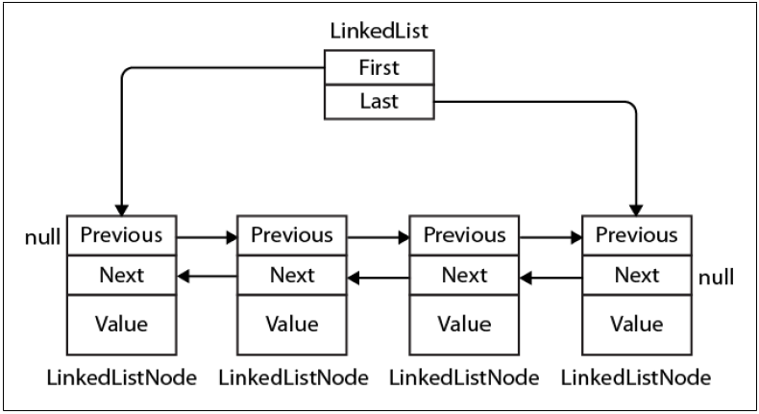
LinkedList<T>

Slide 76
Queue<T> и Queue
FIFO структура данных
Обеспечивает методы Enqueue и Dequeue вместо методов Add и Remove
Растет автоматически при добавлении объектов в коллекцию, но автоматически не сжимается при удалении элементов из нее
public class Queue<T> : IEnumerable<T>, ICollection, IEnumerable
{
public Queue();
public Queue (IEnumerable<T> collection); // Copies existing elements
public Queue (int capacity); // To lessen auto-resizing
public void Clear();
public bool Contains (T item);
public void CopyTo (T[] array, int arrayIndex);
public int Count { get; }
public T Dequeue();
public void Enqueue (T item);
public Enumerator<T> GetEnumerator(); // To support foreach
public T Peek();
public T[] ToArray();
public void TrimExcess();
}

Slide 77
Stack<T> и Stack
LIFO структура данных
Обеспечивает методы Push и Pop вместо методов Add и Remove
Растет автоматически при добавлении объектов в коллекцию, но автоматически не сжимается при удалении элементов из нее
public class Stack<T> : IEnumerable<T>, ICollection, IEnumerable
{
public Stack();
public Stack (IEnumerable<T> collection); // Copies existing elements
public Stack (int capacity); // Lessens auto-resizing
public void Clear();
public bool Contains (T item);
public void CopyTo (T[] array, int arrayIndex);
public int Count { get; }
public Enumerator<T> GetEnumerator(); // To support foreach
public T Peek();
public T Pop();
public void Push (T item);
public T[] ToArray();
public void TrimExcess();
}

Slide 78
BitArray

Slide 79
HashSet<T> и SortedSet<T> (ISet<T>)
Методы Contains выполняются быстро с использованием основанного на хешировании поиска
Не хранят дублированные элементы, молча игнорируют запросы на добавление дубликата
Доступ к элементам по позициям не возможен

Slide 80
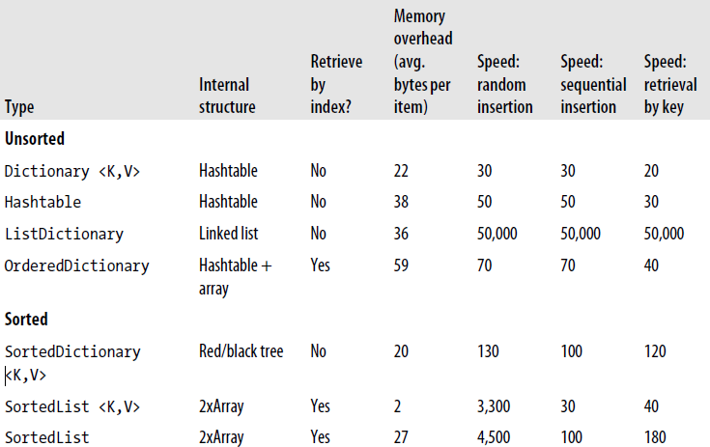
Словари. IDictionary, IDictionary <TKey, TValue>
Коллекция, в которой каждый элемент является парой ключ-значение
Notes:
The performance times are in milliseconds, to perform 50,000 operations
on a dictionary with integer keys and values, on a 1.5 GHz PC. (The differences in
performance between generic and nongeneric counterparts using the same underlying
collection structure are due to boxing, and show up only with value-type
elements.)
In Big-O notation, retrieval time by key is:
• O(1) for Hashtable, Dictionary, and OrderedDictionary
• O(log n) for SortedDictionary and SortedList
• O(n) for ListDictionary (and nondictionary types such as List<T>)
where n is the number of elements in the collection

Slide 81
IDictionary <TKey, TValue>
public interface IDictionary <TKey, TValue> :
ICollection <KeyValuePair <TKey, TValue>>, IEnumerable
{
bool ContainsKey (TKey key);
bool TryGetValue (TKey key, out TValue value);
void Add (TKey key, TValue value);
bool Remove (TKey key);
TValue this [TKey key] { get; set; } // Main indexer - by key
ICollection <TKey> Keys { get; } // Returns just keys
ICollection <TValue> Values { get; } // Returns just values
}
public struct KeyValuePair <TKey, TValue>
{
public TKey Key { get; }
public TValue Value { get; }
}

Slide 82
IDictionary
Извлечение несуществующего ключа через индексатор дает в результате null (не приводит к генерации исключения)
Членство проверяется с помощью Contains (ContainsKey)
public struct DictionaryEntry
{
public object Key { get; set; }
public object Value { get; set; }
}

Slide 83
Dictionary <TKey, TValue> и Hashtable
public interface IDictionary <TKey, TValue> :
ICollection <KeyValuePair <TKey, TValue>>, IEnumerable
{
bool ContainsKey (TKey key);
bool TryGetValue (TKey key, out TValue value);
void Add (TKey key, TValue value);
bool Remove (TKey key);
TValue this [TKey key] { get; set; } // Main indexer - by key
ICollection <TKey> Keys { get; } // Returns just keys
ICollection <TValue> Values { get; } // Returns just values
}
public struct KeyValuePair <TKey, TValue>
{
public TKey Key { get; }
public TValue Value { get; }
}
Notes:
Лежащая в основе хеш-таблица преобразует ключ каждого элемента в целочисленный код – хеш-код – псевдоуникальное значение – затем применяется алгоритм для предобразования хеш-кода в хеш-ключ. Этот хеш-ключ применяется внутренне для определения, к какому сегменту записей он относится. Если егмент содержит более одного значения в нем осуществляется линейный поиск. Хорошая хеш-функция не стрмится вернуть уникальное значение, а старается вернуть хеш-коды, которые равномерно распределены в пространстве 32-битных целых чисел. Это позволяет избежать сценария с получением нескольких крупных (неэффективных) сегментов.

Slide 84
Использование инициализаторов коллекции
Для добавления элементов в созданный экземпляр класса коллекции обычно используется метод Add
ArrayList al = new ArrayList();
al.Add("Value");
al.Add("Another Value");
Альтернативой написанию нескольких операторов с методом Add является использование инициализатора коллекции
ArrayList al = new ArrayList() { "Value", "Another Value" };
При добавлении новых объектов в коллекцию можно комбинировать инициализаторы коллекции с инициализаторами объектов
ArrayList al2 = new ArrayList()
{
new Person() {Name="James", Age =45},
new Person() {Name="Tom", Age =31}
};
Инициализатор коллекции можно использовать только с коллекцией классов, предоставляющих метод Add

Slide 85
Настраиваемые коллекции и прокси
Для строго типизированных коллекций в приложении может возникать необходимость управления поведением ее элементов (например, добавлением, удалением)
для запуска события при удалении или добавлении элемента
для обновления свойств, связанных с удалением или добавлением элемента
для обнаружения «несанкционированной» операции добавления/удаления и генерации исключения (например, при нарушении «бизнес-правила»)
Классы, представленные для этой цели в пространстве имен System.Collections.ObjectModel, являются оболочками или прокси, которые реализуют IList<T> или IDictionary<,> , за счет перенаправления на методы лежащей в основе коллекции
Каждая операция (Add, Remove, Clear) проходит через виртуальный метод, действующий в качестве «шлюза», с помощью которого можно «привязаться» с целью изменения или расширения нормального поведения коллекции

Slide 86
Настраиваемые коллекции и прокси
public class Collection<T> :
IList<T>, ICollection<T>, IEnumerable<T>, IList, ICollection, IEnumerable
{
// ...
protected virtual void ClearItems();
protected virtual void InsertItem (int index, T item);
protected virtual void RemoveItem (int index);
protected virtual void SetItem (int index, T item);
protected IList<T> Items { get; }
}

Slide 87
Настраиваемые коллекции и прокси
public class Animal
{
public string Name;
public int Popularity;
public Animal (string name, int popularity)
{
Name = name;
Popularity = popularity;
}
}
public class AnimalCollection : Collection <Animal>
{
// AnimalCollection уже полностью готовый класс коллекция.
// Никого дополнительного кода не требуется
}
public class Zoo // Класс который откроет класс AnimalCollection.
{
// Он может иметь дополнительные члены.
public readonly AnimalCollection Animals = new AnimalCollection();
}

Slide 88
Настраиваемые коллекции и прокси
class Programm
{
static void Main()
{
Zoo zoo = new Zoo();
zoo.Animals.Add (new Animal ("Kangaroo", 10));
zoo.Animals.Add (new Animal ("Mr Sea Lion", 20));
foreach (Animal a in zoo.Animals)
Console.WriteLine (a.Name);
}
}

Slide 89
Настраиваемые коллекции и прокси
public class Animal
{
public string Name;
public int Popularity;
public Zoo Zoo { get; internal set; }
public Animal (string name, int popularity)
{
Name = name;
Popularity = popularity;
}
}

Slide 90
Настраиваемые коллекции и прокси
public class AnimalCollection : Collection <Animal>
{
private Zoo zoo;
public AnimalCollection (Zoo zoo) { this.zoo = zoo; }
protected override void InsertItem (int index, Animal item)
{
base.InsertItem (index, item);
item.Zoo = zoo;
}
protected override void SetItem (int index, Animal item)
{
base.SetItem (index, item);
item.Zoo = zoo;
}
protected override void RemoveItem (int index)
{
this [index].Zoo = null;
base.RemoveItem (index);
}
protected override void ClearItems()
{
foreach (Animal a in this) a.Zoo = null;
base.ClearItems();
}
}

Slide 91
Определение эквивалентности и порядка
Стандартные протоколы для определения эквивалентности
операции == и !=
виртуальный метод Equals типа object
интерфейс IEquatable<T>
Стандартные протоколы для определения порядка
операции < и >
интерфейс IComparable и IComparable<T>
Стандартная реализация сравнения эквивалентности и порядка отображает то, что является наиболее естественным для типа

Slide 92
Определение эквивалентности и порядка
Подключаемые протоколы
позволяют подключаться на альтернативное поведение эквивалентности и порядка
позволяют использовать словарь или отсортированную коллекцию с типом ключа, не обладающим внутренней возможностью эквивалентности или сравнения
IEqualityComparer и IEqualityComparer<T> (EqualityComparer)
Выполняют подключаемое сравнение эквивалентности
Распознаются Hashtable and Dictionary
IComparer и IComparer<T>(Comparer)
выполняют подключаемое сравнение порядка
распознаются отсортированными словарями и коллекциями и Array.Sort
IStructuralEquatable и IStructuralComparable
Выполняют структурное сравнение на классах и массивах

Slide 93
IEqualityComparer и IEqualityComparer<T>
public interface IEqualityComparer<T>
{
bool Equals (T x, T y);//является ли этот ключ таким же как и другой
int GetHashCode (T obj);// какой целочисленный код у этого ключа
}
public interface IEqualityComparer // Nongeneric version
{
bool Equals (object x, object y);
int GetHashCode (object obj);
}

Slide 94
IEqualityComparer и IEqualityComparer<T>
public abstract class EqualityComparer<T> : IEqualityComparer,
IEqualityComparer<T>
{
public abstract bool Equals (T x, T y);
public abstract int GetHashCode (T obj);
bool IEqualityComparer.Equals (object x, object y);
int IEqualityComparer.GetHashCode (object obj);
public static EqualityComparer<T> Default { get; }
}

Slide 95
IEqualityComparer и IEqualityComparer<T>
public class Customer
{
public string LastName;
public string FirstName;
public Customer (string last, string first)
{
LastName = last;
FirstName = first;
}
}
public class LastFirstEqComparer : EqualityComparer <Customer>
{
public override bool Equals (Customer x, Customer y)
{
return x.LastName == y.LastName && x.FirstName == y.FirstName;
}
public override int GetHashCode (Customer obj)
{
return (obj.LastName + ";" + obj.FirstName).GetHashCode();
}
}

Slide 96
IEqualityComparer и IEqualityComparer<T>
Customer c1 = new Customer ("Bloggs", "Joe");
Customer c2 = new Customer ("Bloggs", "Joe");
...
Console.WriteLine (c1 == c2); // False
Console.WriteLine (c1.Equals (c2)); // False
...
var d = new Dictionary<Customer, string>();
d[c1] = "Joe";
Console.WriteLine (d.ContainsKey(c2)); // False
var eqComparer = new LastFirstEqComparer();
var d = new Dictionary<Customer, string> (eqComparer);
d [c1] = "Joe";
Console.WriteLine (d.ContainsKey (c2)); // True
static bool Foo<T> (T x, T y)
{
bool same = EqualityComparer<T>.Default.Equals(x, y);
//изначально проверяет реализует ли тип T интерфейс IEquatable
...
}

Slide 97
IComparer и IComparer<T>
Переключение специальной логики в отсортированных словарях и коллекциях
public interface IComparer
{
int Compare(object x, object y);
}
public interface IComparer<in T>
{
int Compare(T x, T y);
}
public abstract class Comparer<T> : IComparer, IComparer<T>
{
public static Comparer<T> Default { get; }
public abstract int Compare (T x, T y); // Implemented by you
int IComparer.Compare (object x, object y); // Implemented for you
}

Slide 98
IComparer и IComparer<T>
class Wish
{
public string Name;
public int Priority;
public Wish (string name, int priority)
{
Name = name;
Priority = priority;
}
}
class PriorityComparer : Comparer<Wish>
{
public override int Compare (Wish x, Wish y)
{
// Гарантирует, что никогда не будет противоречия с Eqauls
//эквивалентность придирчивее сравнения
if (object.Equals (x, y)) return 0;
return x.Priority.CompareTo (y.Priority);
}
}

Slide 99
StringComparer
public abstract class StringComparer : IComparer, IComparer<string>, IEqualityComparer, IEqualityComparer<string>
{
public abstract int Compare (string x, string y);
public abstract bool Equals (string x, string y);
public abstract int GetHashCode (string obj);
public static StringComparer Create (CultureInfo culture,
bool ignoreCase);
public static StringComparer CurrentCulture { get; }
public static StringComparer CurrentCultureIgnoreCase { get; }
public static StringComparer InvariantCulture { get; }
public static StringComparer InvariantCultureIgnoreCase { get; }
public static StringComparer Ordinal { get; }
public static StringComparer OrdinalIgnoreCase { get; }
}

Slide 100
IStructuralEquatable and IStructuralComparable
Структурная эквивалентность и сравнение порядка в виде подключаемых вариантов для других типов
public interface IStructuralEquatable
{
bool Equals (object other, IEqualityComparer comparer);
int GetHashCode (IEqualityComparer comparer);
}
public interface IStructuralComparable
{
int CompareTo (object other, IComparer comparer);
}

Slide 101
IStructuralEquatable and IStructuralComparable
int[] a1 = { 1, 2, 3 };
int[] a2 = { 1, 2, 3 };
Console.Write (a1.Equals (a2)); // False
IStructuralEquatable se1 = a1;// массивы реализуют оба интерфейса
Console.Write (se1.Equals (a2, EqualityComparer<int>.Default)); // True
string[] a1 = "the quick brown fox".Split();
string[] a2 = "THE QUICK BROWN FOX".Split();
IStructuralEquatable se1 = a1;
bool isFalse = a1.Equals(a2);
bool isTrue = se1.Equals(a2,StringComparer.InvariantCultureIgnoreCase);

Slide 102
Спасибо за внимание
БГУ, ММФ, кафедра веб-технологий и компьютерного моделирования
Автор: к. ф.-м. н., доцент, Кравчук Анжелика Ивановна
e-mail: anzhelika.kravchuk@gmail.com

Slide 103
http://sergeyteplyakov.blogspot.com/2010/06/c-1.html
http://sergeyteplyakov.blogspot.com/2010/06/c-2.html
http://sergeyteplyakov.blogspot.com/2010/06/c-3.html
http://habrahabr.ru/post/148905/

Slide 105
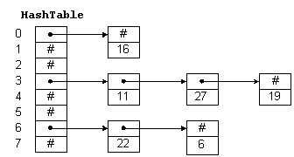

Slide 106



Slide 107
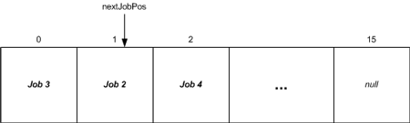

Slide 108
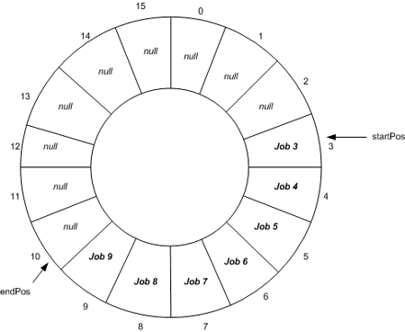
Пример циклического массива

Slide 109
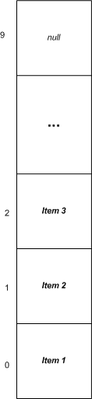

Slide 110
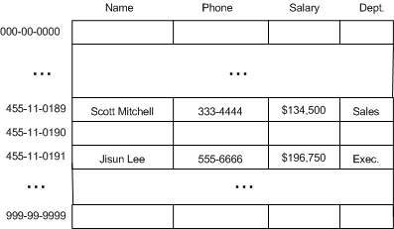
Массив, содержащий все 9-значные числа
Notes:
http://www.cyberguru.ru/microsoft-net/net-framework/dotnet-structures-analysis2-page5.html
10^9 (миллиард) различных номеров социального страхования
Для компании, в которой работает 1000 сотрудников, лишь 0,0001% массива будет фактически использовано

Slide 111
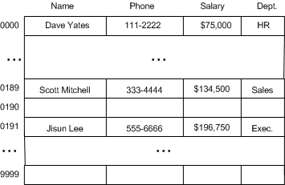
Notes:
Массив, использующий хеширование для сжатия своего пространства индексов называется хеш-таблицей (hash table)
Хеш-функция - это функция, осуществляющая процесс хеширования. Для номера социального страхования наша хеш-функция, H, может быть описана следующим образом:H(x) = последние 4 цифры числа x
В математических терминах, H осуществляет отображение (maps) множества 9-значных номеров социального страхования на множество 4-значных чисел, как показано на рис. 9.

Slide 112
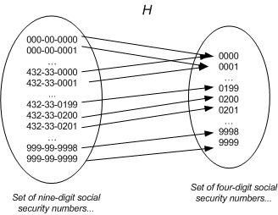
Иллюстрация действия хеш-функции
Notes:
Иллюстрация действия хеш-функции
Рисунок 9 демонстрирует, помимо прочего, явления, присущие всем хеш-функциям, называемые коллизиями (collisions). Коллизия - это явление, когда хеш-функция отображает 2 разных элемента из более широкого множества в один и тот же элемент более узкого множества.
Математическое примечание Хеш-функция в более строгих математических терминах может быть определена как функция f : A -> B (А и B - конечные множества). Поскольку мы имеем, что |A| > |B|, то очевидно, что f не является взаимно-однозначной функцией. Следовательно, будут иметь место коллизии.

Slide 113
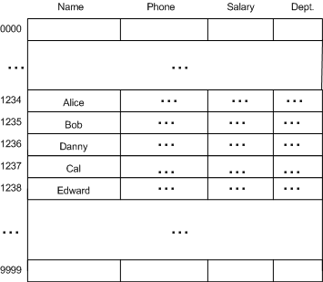
Alice (333-33-1234), Bob (444-44-1234), Cal (555-55-1237), Danny (000-00-1235) и Edward (111-00-1235).

Slide 114
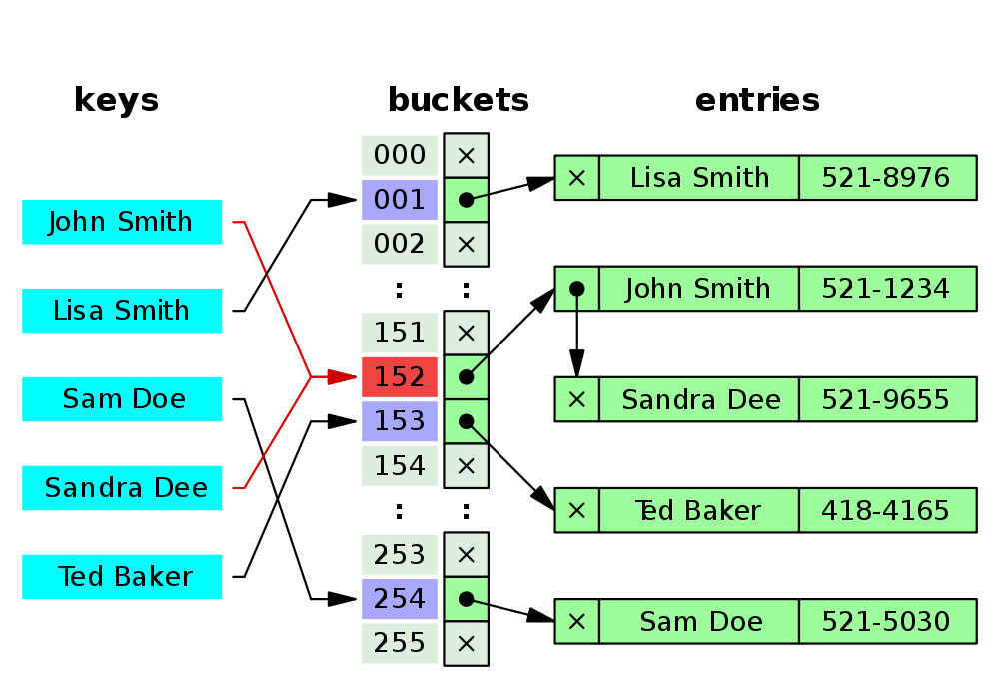
Разрешение коллизий при помощи цепочек.
Notes:
H(key) = [GetHash(key) + 1 + (((GetHash(key) >> 5) + 1) % (hashsize - 1))] % hashsize
Эдесь GetHash(key) - это по умолчанию значение, возвращаемое при вызове метода GetHashCode() объекта key ( вы можете определить собственную функцию GetHash()). GetHash(key) >> 5 вычисляет хэш для key после чего выполняет побитовый сдвиг вправо на 5 бит, что равносильно делению результата хеширования на 32. Как уже обсуждалось ранее в этой статье, оператор % служит для нахождения остатка от деления одного числа на другое. hashsize - это общее число всех ячеек в хеш-таблице. (Вспомним, что x % y возвращает остаток от деления x на y и что этот остаток лежит в диапазоне от 0 до y - 1.) Благодаря операциям взятия модуля конечный результат функции H(key) всегда будет от 0 до hashsize - 1. А поскольку hashsize - это число всех ячеек в хеш-таблице, то результат, выданный хеш-функцией, будет всегда лежать в допустимых пределах.
Вспомним, что при вставке или удалении элемента из хеш-таблицы может возникнуть коллизия. При вставке элемента необходимо найти пустую ячейку; а при выборке элемента, его фактическое местоположение должно быть найдено, если его нет в ожидаемой позиции. Ранее мы кратко рассмотрели дваметода разрешения коллизий - линейную и квадратичную последовательность проб. Класс Hashtable использует другой метод, называемый повторным хешированием (rehasing). В некоторых источниках этот метод называют двойным хешированием (double hashing).
Повторное хеширование работает следующим образом. Пусть имеется набор хеш-функций, H1 H2 …. Hn . При вставке или извлечении элемента из хеш-таблицы изначально используется хеш-функция H1. Если в результате мы получаем коллизию, то далее пробуется функция H2 и т.д. до Hn . В предыдущем разделе я продемонстрировал лишь одну хеш-функцию-пусть она будет начальной хеш-функцией (H1). Остальный хеш-функции будут похожи на H1, отличаясь от нее лишь множителем k. Т.е. k-я хеш-функция Hk определена так
Hk(key) = [GetHash(key) + k * (1 + (((GetHash(key) >> 5) + 1) % (hashsize - 1)))] % hashsize

Slide 115
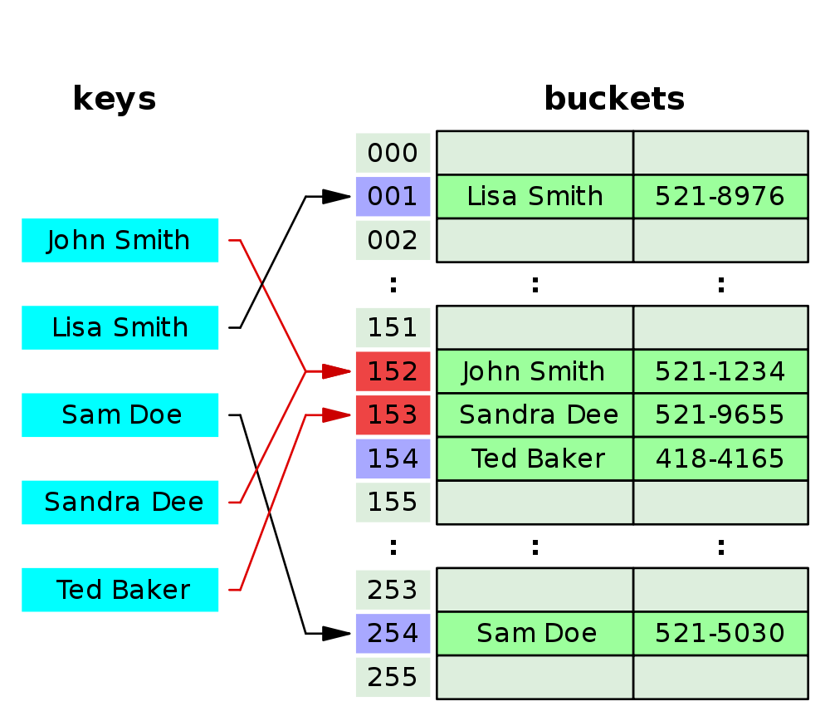
Пример хеш-таблицы с открытой адресацией и линейным пробированием, получающейся при вставке элементов в левой колонке сверху вниз.
Notes:
Класс Hashtable содержит закрытую (private) переменную loadFactor (уровень заполнения), в которой задается максимальное соотношение числа элементов, которые могут храниться в хеш-таблице к общему числу ее ячеек (slots). Например, если loadFactor равен 0,5, то это означает, что не более чем половина ячеек хеш-таблицы может быть заполнена данными. Оставшиеся половина ячеек при этом будут пустыми.
В одной из перегруженных форм конструктора хеш-таблицы вы можете задавать значение loadFactor от 0.1 до 1.0. При этом, однако, независимо от того, какое значение этой переменной вы зададите, оно будет автоматически уменьшено до 72 процентов, так что даже если вы зададите это значение равным 1,0, то на самом деле уровень заполнения хеш-таблицы все равно будет равен 0,72. В Microsoft опытным путем установили, что 0,72 является оптимальным уровнем заполнения хеш-таблицы, так что рекомендуется использовать значение уровня заполнения по умолчанию, равное 1.0 (которое при этом автоматически устанавливается в 0,72 - да, это звучит запутанно, но что поделать).

